Slide 1

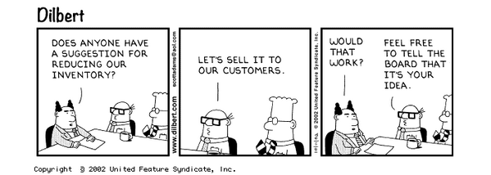
Avdeling for logistikk
Samarbeidsavtalen med NTNU
Satsingen i Kristiansund

Slide 2
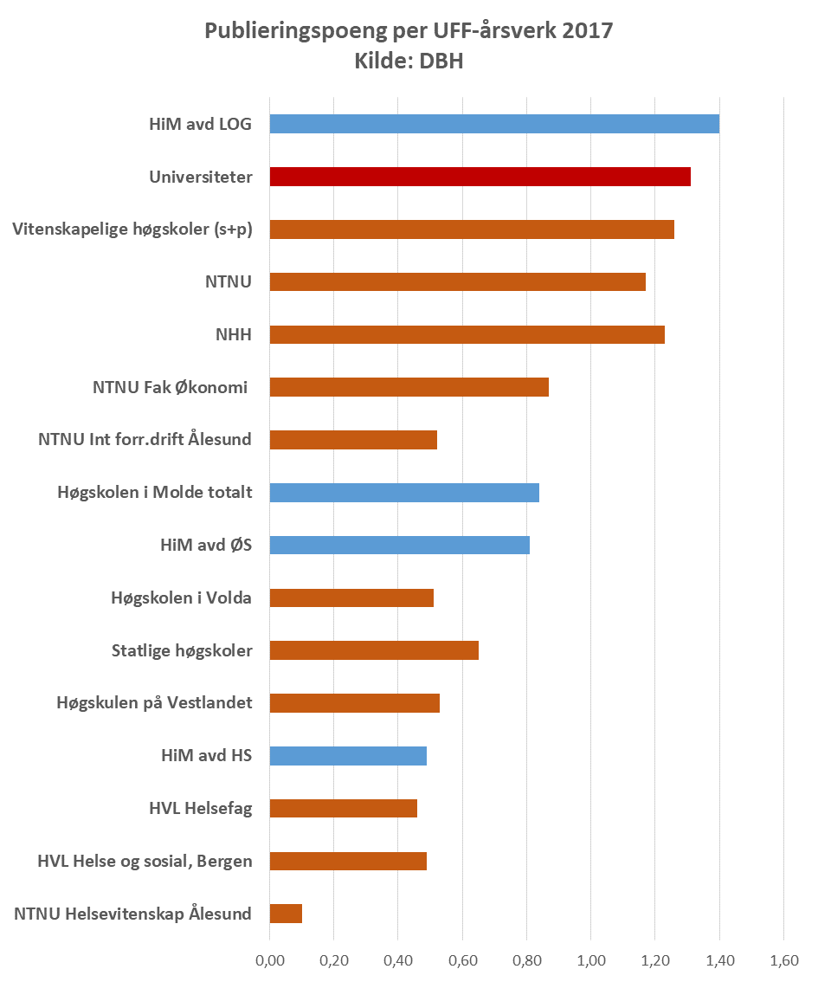
NTNU: Vi har et godt utgangspunkt!
Fortsetter den fine publiseringstrenden fra 2016
Solid økning i opptak, rundt 20 % samordnet + solid på MSc
Et veletablert PhD-program i vekst
Felles kontakter med viktige, eksterne interessenter med vilje og midler til å støtte
HiM oppleves som interessant for samarbeid
Valgt tilnærming: Bottom-up, fagmiljøene finner først sammen i mindre, relativt konkrete tiltak. Avtalen bør videre ha et godt prosessfokus.
Opplever støtte fra NTNUs ledelse til en slik tenkning

Slide 3
Kontaktpunkter: Fakulteter og institutter
  Fakultet for ingeniørvitenskap
    Institutt for bygg- og miljøteknikk, IBM (møter desember 2017 og april 2018, mellomliggende dialog)
  Fakultet for arkitektur og design
    Institutt for arkitektur og planlegging, IAP (møter som for IBM)
    Institutt for design, ID (møte i februar)
  Fakultet for økonomi
    Institutt for økonomi og teknologiledelse (møter mai 2017 og berammet mai 2018, mellomliggende dialog)

Slide 4
Elementer i et samarbeid, IBM og IAP
HiMs seminarrekke i logistikkfag samt bytransportmodulen i samspill med NTNUs studieopplegg på masternivå
Et samarbeid om PhD i transportøkonomi, i første omgang knyttet til en felles kurspakke innen samferdselsfag («forskerskole»). Felles innsats for å søke støtte. Felles veiledning, komitéarbeid.
«Eksperter i team», etablere en felles «landsby» som eksempelvis kan ha bærekraftig bylogistikk som tema. Kursing av HiMs personell H-2018.
Samarbeid rettet mot HiMs 30 studiepoengs modul innen bytransport. Her er det et rom for samarbeid med IAP om fysisk byutforming som vil bli konkretisert. Se ellers punkt 1.
Et nærmere samarbeid om e-læringssystemer og digital pedagogikk. Her synes HiM å ha kommet lenger. HiM skal bli involvert i NTNU/IBMs strategiarbeid på området. Å få dette til kan bli en viktig premiss for å lykkes med samarbeid over geografisk avstand. NTNU er svært interessert i dette også vs. samordnet undervisning mot egne campi, og det hjelper.
Særskilte prosjektområder: Et konkret som kan nevnes i avtalen er felles søknad om stipendiater fra transportetatene. På sikt kan det blir prosjekter knyttet til f. eks. utvikling av digitaliserte mobilitetsløsninger, inkludert virkningsanalyser.

Slide 5
Elementer i et samarbeid, IØT + oppsummering
  Helselogistikk
  Optimering/planlegging
  Kan også være en komplementært miljø når det gjelder mer kvantitativ transportmodellering, eksempelvis knyttet til bydistribusjon
Oppsummert:
  Vi får til en avtale, selv om den ikke vil omfatte alt og alle. Vi starter med «grunnmuren»; å arbeide oss sammen kanskje mer systematisk enn vi ellers ville ha gjort.
  Den bør være dynamisk. Det vi kan få til, vil også avhenge av framtidige finansieringsmuligheter. Et framtidig «fyrtårn» i form av et større, felles prosjekt kan dukke opp og avtalen bør gi en ambisjon i den retningen.
  Avtalen bør inneholde gode mekanismer for oppfølging, utvikling og evaluering.
  Miljøene bør søke eksterne allianser som kan bidra til aktivitet.
  Suksess er og blir personavhengig, særlig før et samarbeid kommer over «kritisk masse».

Slide 6
Avdelingens virksomhet i Kristiansund
Studietilbud pr. nå:
  BSc i Marin logistikk, rettet mot marin matproduksjon og dens opp- og nedstrøms forsyningskjeder
  BSc i Petroleumslogistikk.
Utviklings- og forbedringsarbeid
  Tilsatt logistiker i et 3-årsvikariat, tilsatt økonom/advokat i 50% stilling, forlenget marinbiologstilling med ett år.
  Hatt møter med fagstab og studenttillitsvalgte, avdekket at det er et problem knyttet til «kritisk masse».
  Hatt møter i kvalitetsteam, dette følges opp med aktuelle personer,
  Tatt initiativ til å bedre kontorsituasjonen. Vi kan ikke vente på et nybygg.
  GREIT DRIFTSPERSPEKTIV PÅ KORT SIKT, MEN NEPPE NOK SPENST PÅ LENGRE SIKT

Slide 7
Nye ting i Kristiansund?
Nye mulige satsinger:
  Først av alt; bevissthet omkring et viktig, underliggende forhold: Til tross for studieplasser og medfølgende tilskudd; vi bør ikke komme dit at ressurser dreneres fra viktige satsinger. Gaver kan bli svært dyre hvis de ikke brukes gjennomtenkt.
  En sentersatsing som forplikter lokale aktører kan kanskje gi tyngde nok. Det kan være at satsingen rundt sentrene for helseinnovasjon + helselogistikk kan gi en aktivitet som er faglig interessedrevet og som jeg vil tro er politisk sett spennende. Komplementær til muligheter vs. NTNU/IØT.
  Et samspill rundt energi/bærekraft/sirkularitet/logistikk kan være et annet slikt område. Markedet kan være betydelig, men det er flere aktører på tilbudssiden.

Slide 8
Nye ting i Kristiansund (2)?
  Vi bør heller ikke glemme marin matproduksjon. Her må nye folk rekrutteres. Faglig sett er det et potensial for å koble dette sterkere til en logistikkutdanning med god domeneforståelse og muligens til et relevant biologimiljø.
  Spille med åpne kort: Studentene må få vite at si 50 % av undervisningen blir digitalt basert. Men til gjengjeld så bør den være fokusert og god, og høgskolen bør legge en del av de tildelte ressursene i å utvikle den. Dette kan støtte NTNU-avtalen også.
  Campus Kaikanten kan gi en appell og miljøfaktorer som kan bidra. Men det trengs en gjennomarbeidet strategi for Kristiansundssatsingen som kan bringe noen avklaringer.

